Slide 1
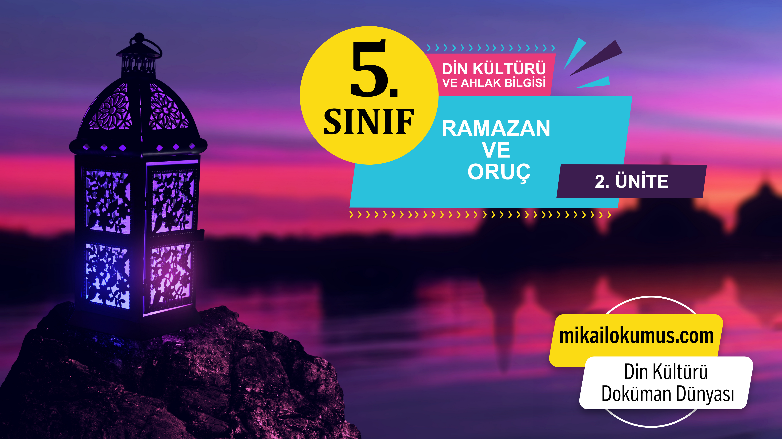

Slide 2

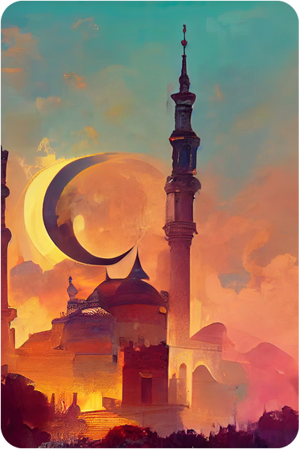
1. KONU: RAMAZAN ORUCU VE ÖNEMİ
• Ramazan ayı hicri takvimin dokuzuncu ayıdır. Bu ayda yer alan Kadir Gecesi’nde Kur’an ı Kerim indirilmeye başlamıştır. Farz olan oruç da bu ayda tutulmaktadır.
• Oruç ise tan yerinin ağarmasından başlayarak güneş batıncaya kadar gün boyu yemekten ve içmekten Allah (c.c.) rızası için uzak durarak yapılan bir ibadettir
Bu içeriklerin daha fazlasına GÜNAY YAYINLARI Bumerang Konu Anlatımlı Din Kültürü ve Ahlak Bilgisi kitabından ulaşabilirsiniz.

Slide 3

1. KONU: RAMAZAN ORUCU VE ÖNEMİ
Ergenlik çağına ulaşmış
Müslüman
Oruç,
herkese farzdır.
Akıl sağlığı yerinde olan
Sağlık durumu iyi olan
Bu içeriklerin daha fazlasına GÜNAY YAYINLARI Bumerang Konu Anlatımlı Din Kültürü ve Ahlak Bilgisi kitabından ulaşabilirsiniz.

Slide 4
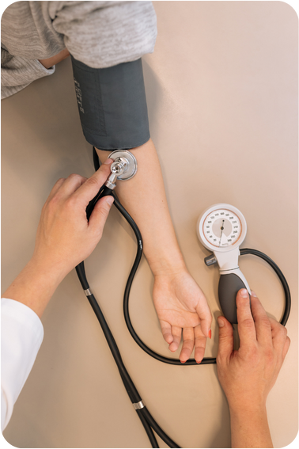
1. KONU: RAMAZAN ORUCU VE ÖNEMİ
• Hamile olanlar, bebeğini emzirmek zorunda olanlar, hastalar, yolcular ve oruç tutmaya güç yetiremeyen yaşlılar oruç tutmayabilirler.
• Orucu hiçbir zaman tutamayacak olan hasta ve yaşlı kimseler tutamadıkları oruçlar için ihtiyaç sahibi kimselere fidye verirler.
• Orucu kısa süreliğine tutamayan kimseler ise oruç tutamadıkları gün sayısınca kaza orucu tutarlar.
Bu içeriklerin daha fazlasına GÜNAY YAYINLARI Bumerang Konu Anlatımlı Din Kültürü ve Ahlak Bilgisi kitabından ulaşabilirsiniz.

Slide 5

1. KONU: RAMAZAN ORUCU VE ÖNEMİ
Ramazan ayını önemli kılan değerler
Farz olan orucun bu ayda tutuluyor olması
Kur'an-ı Kerim'in indirilmeye başlaması
İçerisinde Kadir gecesinin bulunması
Bu içeriklerin daha fazlasına GÜNAY YAYINLARI Bumerang Konu Anlatımlı Din Kültürü ve Ahlak Bilgisi kitabından ulaşabilirsiniz.

Slide 6

1. KONU: RAMAZAN ORUCU VE ÖNEMİ
İbadet ettiğinin bilincinde olması
Kur'an-ı Kerim okumaya gayret göstermesi
Oruç tutan bir kimsenin,
gerekir.
Kötü söz ve davranışlardan uzak durması
Orucu bozan durumları iyi bilmesi ve onlardan sakınması
Bu içeriklerin daha fazlasına GÜNAY YAYINLARI Bumerang Konu Anlatımlı Din Kültürü ve Ahlak Bilgisi kitabından ulaşabilirsiniz.

Slide 7
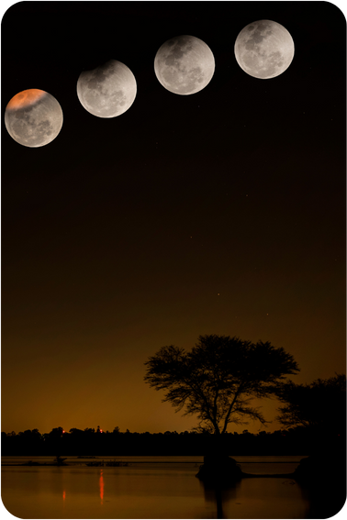
1. KONU: RAMAZAN ORUCU VE ÖNEMİ
• Hz. Muhammed'in (s.a.v.) Mekke’den Medine’ye hicretini tarih başlangıcı olarak kabul eden ve ayın yörüngesi üzerinde dönüşüne göre düzenlenen ay takvimine hicri takvim denilmektedir.
• İslam dinindeki önemli gün ve geceler hicri takvim hesap edilerek belirlenir. Ramazan ayı da bu takvimde yer alan bir aydır.
Bu içeriklerin daha fazlasına GÜNAY YAYINLARI Bumerang Konu Anlatımlı Din Kültürü ve Ahlak Bilgisi kitabından ulaşabilirsiniz.

Slide 8


1. KONU: RAMAZAN ORUCU VE ÖNEMİ
Orucu Bozmayan Durumlar
Orucu Bozan Durumlar
• Oruçlu olduğunu unutarak bir şeyler yiyip içmek
• Bilerek bir şeyler yiyip içmek
• Göze ilaç damlatmak, banyo yapmak, diş fırçalamak
• Tütün ürünleri kullanmak
• Bilerek istifra etmek (kusmak)
• Bilmeden istifra etmek (kusmak)
• Kan vermek, güzel koku koklamak
• İftar oldu zannederek orucu açmak
Bu içeriklerin daha fazlasına GÜNAY YAYINLARI Bumerang Konu Anlatımlı Din Kültürü ve Ahlak Bilgisi kitabından ulaşabilirsiniz.

Slide 9

1. KONU: RAMAZAN ORUCU VE ÖNEMİ
NOT EDELİM
Oruçlu olduğunu unutarak bir şeyler yiyip içen kimselerin orucu bozulmaz. Fakat hatırladığı anda yeme içmeyi bırakması ve oruca devam etmesi gerekir. Yiyip içmeye devam edilirse oruç bozulacaktır.
Bu içeriklerin daha fazlasına GÜNAY YAYINLARI Bumerang Konu Anlatımlı Din Kültürü ve Ahlak Bilgisi kitabından ulaşabilirsiniz.

Slide 10

1. KONU: RAMAZAN ORUCU VE ÖNEMİ
Farz
Vacip
Allah’ın (c.c.) kesin olarak yapılmasını emrettiği iş ve davranışlardır.
Allah’ın (c.c.) kesin bir dil kullanmadan yapılmasını emrettiği iş ve davranışlardır.
Hz. Muhammed’in (s.a.v.) farz ve vacip dışındaki davranış ve tavsiyeleridir.
İslam dininde hoş görülen fakat yapılması zorunlu olmayan iş ve davranışlardır.
Sünnet
Müstehab
Bu içeriklerin daha fazlasına GÜNAY YAYINLARI Bumerang Konu Anlatımlı Din Kültürü ve Ahlak Bilgisi kitabından ulaşabilirsiniz.

Slide 11
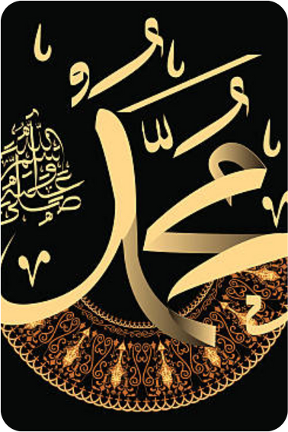
1. KONU: RAMAZAN ORUCU VE ÖNEMİ
• Hz. Muhammed (s.a.v.) Ramazan ayı dışında da oruçlar tutmuş, Müslümanlara da bu oruçları tutmayı tavsiye etmiştir.
• Muharrem ayının 9, 10 (Aşure günü) ve 11. günle-rinde, Şevval ayında altı gün oruç tutmak sünnettir.
• Bir şeyin olması durumunda oruç tutacaklarına söz veren Müslümanların dilekleri gerçekleştiğinde Adak orucu tutması gerekir. Bu oruç vacip hükmündedir.
• Müslümanlar güzel bir olay karşısında Allah’a (c.c.) şükretmek amacıyla şükür orucu tutarlar.
Bu içeriklerin daha fazlasına GÜNAY YAYINLARI Bumerang Konu Anlatımlı Din Kültürü ve Ahlak Bilgisi kitabından ulaşabilirsiniz.

Slide 12

1. KONU: RAMAZAN ORUCU VE ÖNEMİ
Örnek
Ayet
“Oruç, sayılı günlerdedir. Sizden kim hasta ya da yolculukta olursa tutamadığı günler sayısınca başka günlerde tutar. Oruca gücü yetmeyenler ise bir yoksul doyumu fidye verir. Bununla birlikte gönülden kim bir iyilik yaparsa o, kendisi için daha hayırlıdır. Eğer bilirseniz oruç tutmanız sizin için daha hayırlıdır.
(Bakara suresi, 184. ayet)
Bu içeriklerin daha fazlasına GÜNAY YAYINLARI Bumerang Konu Anlatımlı Din Kültürü ve Ahlak Bilgisi kitabından ulaşabilirsiniz.

Slide 13
1. KONU: RAMAZAN ORUCU VE ÖNEMİ
Ayetin
Yorumu
• Oruç ibadetinin hangi günlerde yapılacağı bellidir.
• Hastalık ve seyahat halinde iken oruç tutulmayabilir.
• Oruç tutmak insana faydaları çok olan bir ibadettir.
Bu içeriklerin daha fazlasına GÜNAY YAYINLARI Bumerang Konu Anlatımlı Din Kültürü ve Ahlak Bilgisi kitabından ulaşabilirsiniz.

Slide 14
1. KONU: RAMAZAN ORUCU VE ÖNEMİ
Örnek
Hadis
“Mübarek Ramazan ayı size geldi. Yüce Allah bu ayda size oruç tutmayı farz kıldı. Bu ayda sema (cennet) kapıları açılır, cehennem kapıları ise kapanır…”
Bu içeriklerin daha fazlasına GÜNAY YAYINLARI Bumerang Konu Anlatımlı Din Kültürü ve Ahlak Bilgisi kitabından ulaşabilirsiniz.

Slide 15
1. KONU: RAMAZAN ORUCU VE ÖNEMİ
Hadisin
Yorumu
• Oruç ibadeti Allah’ın (c.c.) kesin emridir.
• Ramazan ayı bereketli ve hayırlı bir zaman dilimidir.
• Cenneti kazanmak için Ramazan ayında fırsatlar vardır.
Bu içeriklerin daha fazlasına GÜNAY YAYINLARI Bumerang Konu Anlatımlı Din Kültürü ve Ahlak Bilgisi kitabından ulaşabilirsiniz.

Slide 16


1. KONU: RAMAZAN ORUCU VE ÖNEMİ
Bumerang / 2. Ünite / Kavratan Testler 1 / Soru 1
Ramazan
• Hicri takvimin dokuzuncu ayıdır.
• - - - -
Kur’an ayıdır.
Bu tabloda boş bırakılan yere aşağıdakilerden hangisi yazılmamalıdır?
A) Mübarek üç aylardan biridir.
B) Farz olan oruç bu ayda tutulur.
C) Maddi imkânı yerinde olanlar hacca gider.
D) Kur’an-ı Kerim’in indirilmeye başlandığı aydır.
Bu içeriklerin daha fazlasına GÜNAY YAYINLARI Bumerang Konu Anlatımlı Din Kültürü ve Ahlak Bilgisi kitabından ulaşabilirsiniz.

Slide 17
1. KONU: RAMAZAN ORUCU VE ÖNEMİ
Bumerang / 2. Ünite / Kavratan Testler 1 / Soru 4
Ramazan orucu
• Yolcu olmayanlara farzdır.
• ?
• Tutmak için sağlıklı olmak gerekir.
Tabloda “?” ile gösterilen yere aşağıdakilerden hangisi yazılamaz?
A) Farz olabilmesi için ergenlik çağına ulaşma şartı vardır.
B) Gün boyu yemekten ve içmekten uzak durarak yapılan bir ibadettir.
C) İmanın altı şartından biridir.
D) Akli dengesi yerinde olmayanlara farz değildir.
Bu içeriklerin daha fazlasına GÜNAY YAYINLARI Bumerang Konu Anlatımlı Din Kültürü ve Ahlak Bilgisi kitabından ulaşabilirsiniz.

Slide 18
1. KONU: RAMAZAN ORUCU VE ÖNEMİ
Bumerang / 1. Ünite / Kavratan Testler 1 / Soru 5
Adam, Nasrettin Hocanın yanına gelerek: “Hocam! Oruç bitti. Ramazan’ı memnun edebildik mi acaba?’’ der. Hoca şöyle cevap verir: “Elbette! Eğer memnun etmeseydik her yıl on gün önce gelir miydi?’’
Bu kıssadan aşağıdaki sonuçlardan hangisine ulaşılır?
A) Müslümanlara, Ramazan ayında oruç tutmak Allah’ın bir emridir.
B) Oruç tutan Müslüman kötü söz ve davranışlardan uzak durmalıdır.
C) Ramazan orucu hicri takvime göre tutulmaktadır.
D) İhlasla tutulan oruç, günahların bağışlanmasına vesile olur.
Bu içeriklerin daha fazlasına GÜNAY YAYINLARI Bumerang Konu Anlatımlı Din Kültürü ve Ahlak Bilgisi kitabından ulaşabilirsiniz.

Slide 19



1. KONU: RAMAZAN ORUCU VE ÖNEMİ
Aşağıdaki cümleleri Doğru veya Yanlış olarak işaretleyiniz.
 | Müslümanlar için çok önemli olan Kur’an-ı Kerim, Ramazan ayının Kadir gecesinde indirilmeye başlanmıştır
 | Hz. Peygamber, Ramazan ayında daha az Kur’an okumuş ve Müslümanlara hacca gitmelerini tavsiye etmiştir
 | Allah’ın (c.c.) lütfettiği nimetlere şükretmek Müslümanlar için bir görev ve ibadettir.
 | Oruç tutan bir kimse suyun değerini çok az anlar ve suyu israf ederek bilinçli davranıştan uzaklaşır.
 | Oruç tutan insan Allah rızası için ibadet etmiş olmanın, kulluğunu yerine getirmenin huzurunu yaşar.
 | Müslüman oruçluya yakışmayan kötü söz ve davranışlardan uzak durmalıdır.
 | Bir kimse oruçlu olduğunu unutarak yiyip içerse orucu hemen bozulur ve tekrar oruç tutamaz.
Bu içeriklerin daha fazlasına GÜNAY YAYINLARI Bumerang Konu Anlatımlı Din Kültürü ve Ahlak Bilgisi kitabından ulaşabilirsiniz.

Slide 20

1. KONU: RAMAZAN ORUCU VE ÖNEMİ
Aşağıdaki kavramları Sözcük Avı bulmacasından bulunuz.
R | A | M | A | B | H | F | A | R | Z
T | O | R | U | Ç | Q | A | S | D | G
Y | Ğ | E | T | R | A | D | E | M | H
N | I | C | Ü | Ğ | O | U | W | E | J
İ | Ö | E | K | U | R | A | N |  | K
Y | Ç | P | Ğ | Ü | O | P | Ğ | Ü | Ş
E | V | Ü | Ç | A | Y | L | A | R | A
T | A | N | Y | E | R | İ | Ö | Ş | B
H | İ | C | R | E | T | G | Ö | Ç | A
X | Q | W | R | A | M | A | Z | A | N
ORUÇ
NİYET
RECEP
KUR'AN
TAN YERİ
ŞABAN
FARZ
HİCRET
ÜÇ AYLAR
RAMAZAN
Bu içeriklerin daha fazlasına GÜNAY YAYINLARI Bumerang Konu Anlatımlı Din Kültürü ve Ahlak Bilgisi kitabından ulaşabilirsiniz.

Slide 21

1. KONU: RAMAZAN ORUCU VE ÖNEMİ
Aşağıdaki tanımların karşılığı olan kavramları sırasıyla söyleyiniz.
1
Hicri takvimin dokuzuncu ayı
5
Farz
2
Hicreti tarih başlangıcı olarak kabul eden ay takvimi
6
Fidye
3
Toplumumuzda Recep, Şaban ve Ramazan aylarına verilen isim
1
Ramazan
4
Gün boyu yemekten ve içmekten uzak durarak yapılan bir ibadet
4
Oruç
5
Oruç ibadetinin dinî hükmü (yapılma zorunluluk derecesi)
2
Hicri Takvim
6
Oruç tutamayanların bir yoksula verdikleri para
3
Üç Aylar
Bu içeriklerin daha fazlasına GÜNAY YAYINLARI Bumerang Konu Anlatımlı Din Kültürü ve Ahlak Bilgisi kitabından ulaşabilirsiniz.

Slide 22
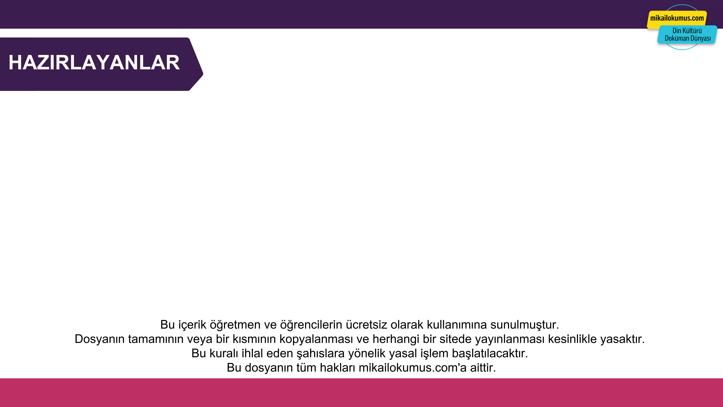

1. KONU: RAMAZAN ORUCU VE ÖNEMİ
Mikail OKUMUŞ
Adem USTAOĞLU
Ekrem BALCI
Bu içeriklerin daha fazlasına GÜNAY YAYINLARI Bumerang Konu Anlatımlı Din Kültürü ve Ahlak Bilgisi kitabından ulaşabilirsiniz.

